Slide 1





互動式網頁
程式設計與應用
jQuery02
陳世曄

Slide 2
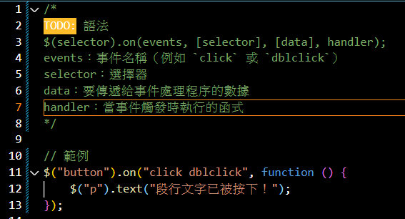
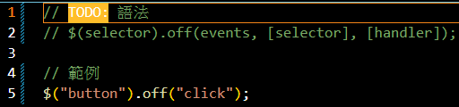

jQuery 事件處理
on()：用於為元素綁定事件處理程序。你可以為同一元素綁定多個事件。
off()：用於移除指定的事件處理程序。如果未指定參數，則移除所有綁定的事件。
ready()：是在 DOM 加載完成後執行指定的函式，通常用於初始化。

Slide 3
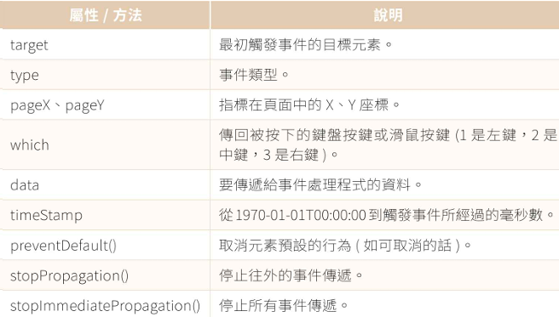
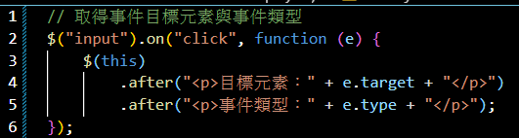
event物件
當我們要在事件處理程式中存取Event物件時，可以透過名稱為e的參數來加以傳遞。
且e必須是第一個參數。

Slide 4
jQuery 的 HTML 表單驗證
表單驗證 (Form Validation) 是用來檢查使用者在表單欄位輸入的資料是否正確，防止使用者輸入錯誤資料。
忘記輸入資料。
資料格式不正確。
資料超出範圍。

Slide 5
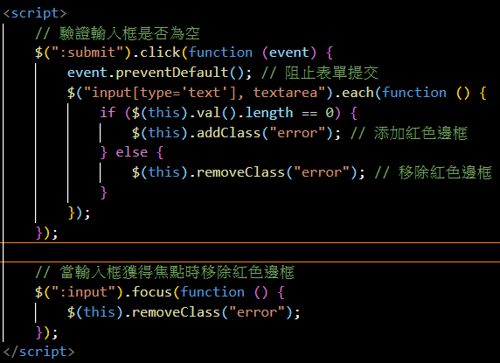
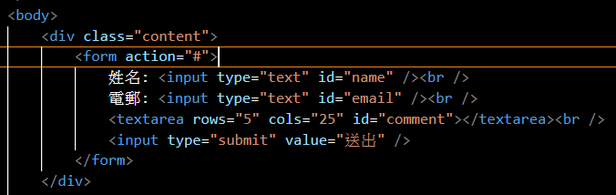
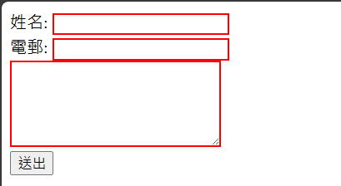
jQuery 的 HTML 表單驗證
【使用 click 事件的表單驗證】
當使用者按下提交按鈕後，檢查是否有任何必填欄位是空白。
若有空白欄位，則會自動將其框線標示為紅色，以提示使用者補充資料。
(html)
(js)

Slide 6
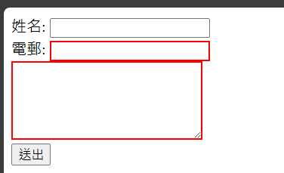
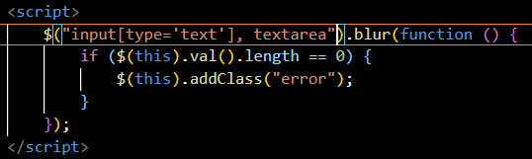
jQuery 的 HTML 表單驗證
【即時驗證欄位資料】
當使用者離開 (blur) 某個輸入欄位時，立即檢查該欄位的輸入是否為空。
若欄位為空，則顯示紅色框線，並提示使用者補充資料。
(html)
(js)

Slide 7
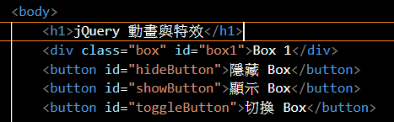
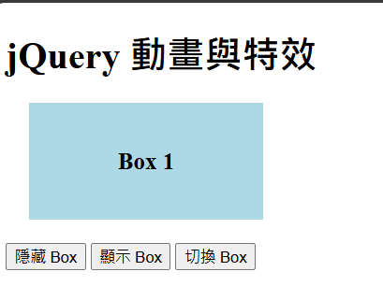
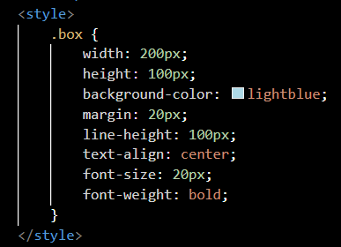
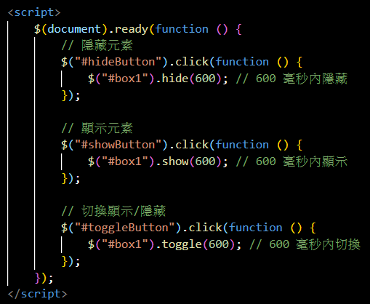
Query 動畫與特效
【基本特效】
hide()：隱藏符合的元素。
show()：顯示符合的元素
toggle()：切換顯示/隱藏元素
(html)
(CSS)
(js)

Slide 8
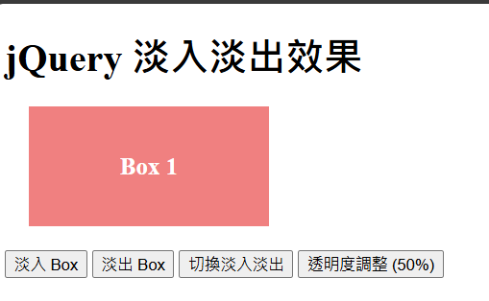
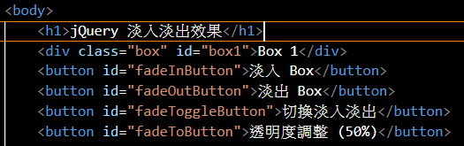
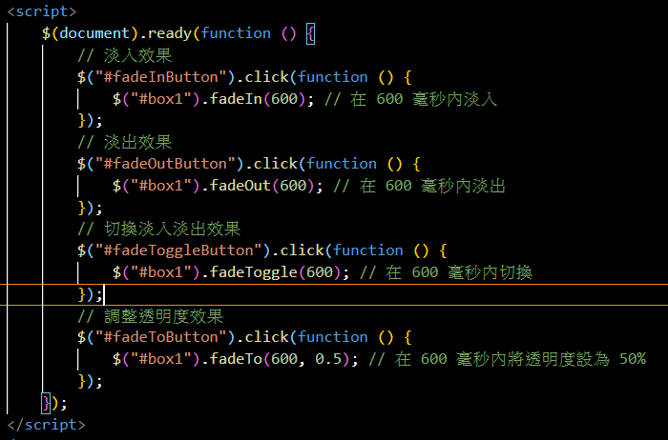
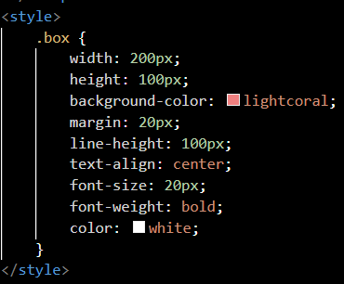
Query 動畫與特效
【基本特效】
adeIn()/fadeOut()：淡入/淡出特效顯示元素。
fadeTo()：調整透明度。
fadeToggle()：切換淡入/淡出特效。
(html)
(CSS)
(js)

Slide 9
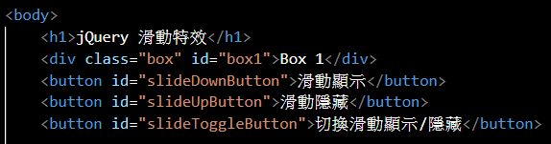
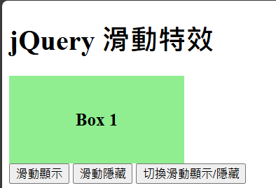
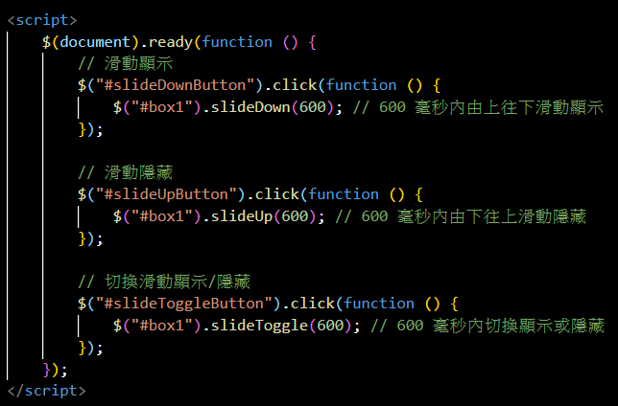
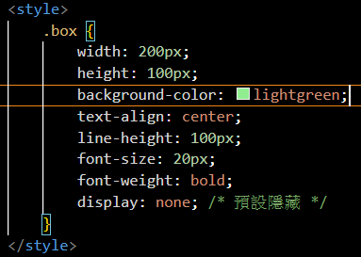
Query 動畫與特效
slideDown()/slideUp()：滑動顯示/隱藏元素。
slideToggle()：切換滑動顯示/隱藏。
(html)
(CSS)
(js)

Slide 10
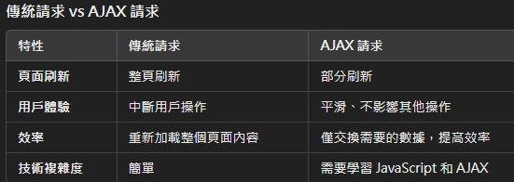
AJAX(Asynchronous JavaScript And XML)
AJAX 是一種技術，可以讓你的網頁不重新加載的情況下，與伺服器交換資料。例如，你可以只更新一小部分頁面，而不是整個頁面。
【作用】
非同步請求：不用重新載入整個頁面，就可以向伺服器請求資料或提交資料。
提升用戶體驗：讓網頁更加流暢、快速和互動式。
支援資料格式：除了 XML，還可以處理 JSON、HTML、純文字等格式的資料。
【AJAX 工作原理】
1.用戶在網頁上觸發事件（例如點擊按鈕）。
2.瀏覽器透過 JavaScript 使用 XMLHttpRequest 或 Fetch API 與伺服器溝通。
3.伺服器處理請求並返回資料（JSON、XML、HTML 或純文字）。
4. JavaScript 接收資料，並更新網頁內容，無需重新加載頁面。

Slide 11
AJAX(Asynchronous JavaScript And XML)
【在jQuery中使用AJAX】
load()：將伺服端的遠端文件使用AJAX方式載入。
getScript()：使用AJAX方式執行伺服端JavaScript程式檔案。
get()：使用HTTP GET方法送出AJAX請求和取得回應。
post()：使用HTTP POST方法送出AJAX請求和取得回應。
getJSON()：使用HTTP GET方法取得伺服端的JSON資料
若伺服器回應的資料不是 JSON 格式，請求會失敗。
簡化處理 JSON 格式的資料，不需要再手動 `JSON.parse()`。
ajax()：使用XMLHttpRequest物件送出AJAX請求。
是jQuery 提供的 最通用、最靈活 的 AJAX 方法，允許你自訂各種請求參數 (如 HTTP 方法、資料類型、標頭、回應處理等)。

Slide 12
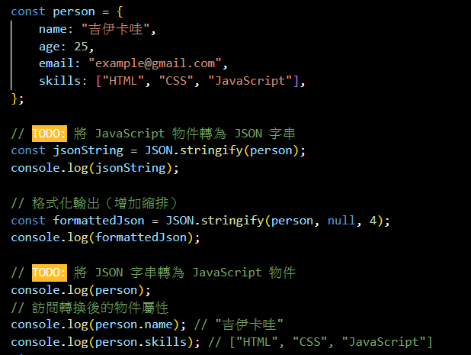
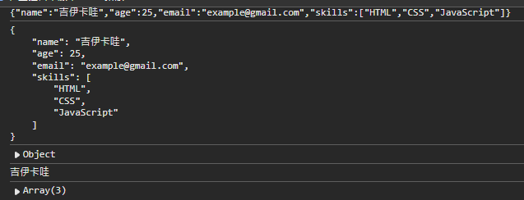
AJAX(Asynchronous JavaScript And XML)
【在AJAX中談JSON】
JSON的全名JavaScript Object Notation，這是一種AJAX技術常用的資料交換格式。
類似XML。
JSON 與 JavaScript 物件之間的轉換：
將 JavaScript 物件轉換為 JSON 字串：`JSON.stringify()
將 JSON 字串轉換為 JavaScript 物件：`JSON.parse()`

Slide 13
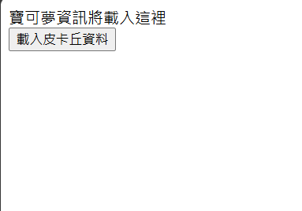
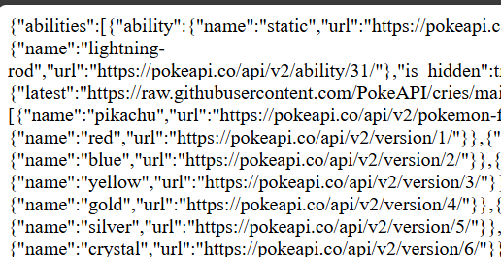
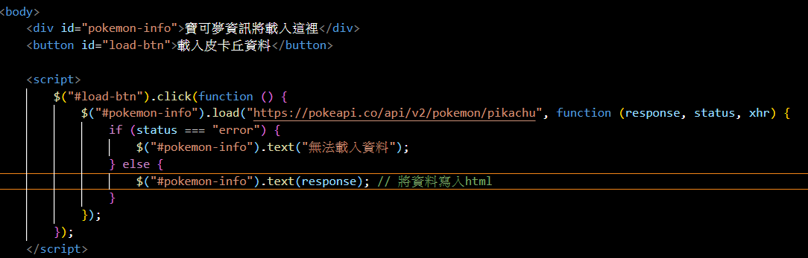
AJAX(Asynchronous JavaScript And XML)
【load()：將伺服端的遠端文件使用AJAX方式載入】

Slide 14
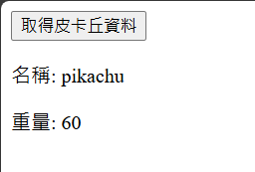
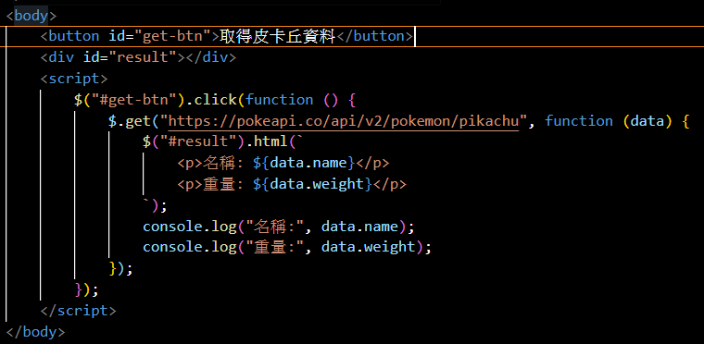
AJAX(Asynchronous JavaScript And XML)
【get()：使用HTTP GET方法送出AJAX請求和取得回應】

Slide 15
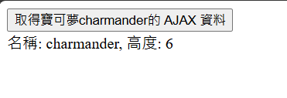
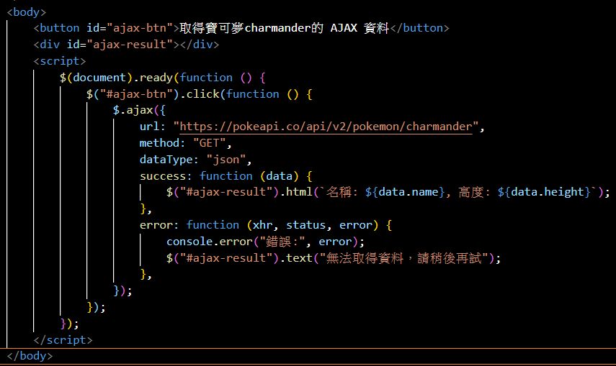
AJAX(Asynchronous JavaScript And XML)
【ajax()：使用XMLHttpRequest物件送出AJAX請求】
支援 GET、POST、PUT、DELETE等多種 HTTP 方法。
可以設定回應資料的類型，如json、xml、html、text。
可以設定錯誤處理 (`error`) 及完成時的處理 (`complete`)。

Slide 16
AJAX(Asynchronous JavaScript And XML)
【ajax()：使用XMLHttpRequest物件送出AJAX請求】
支援 GET、POST、PUT、DELETE等多種 HTTP 方法。
可以設定回應資料的類型，如json、xml、html、text。
可以設定錯誤處理 (`error`) 及完成時的處理 (`complete`)。

Slide 17
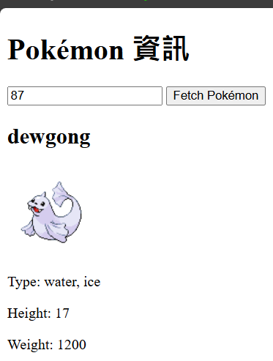
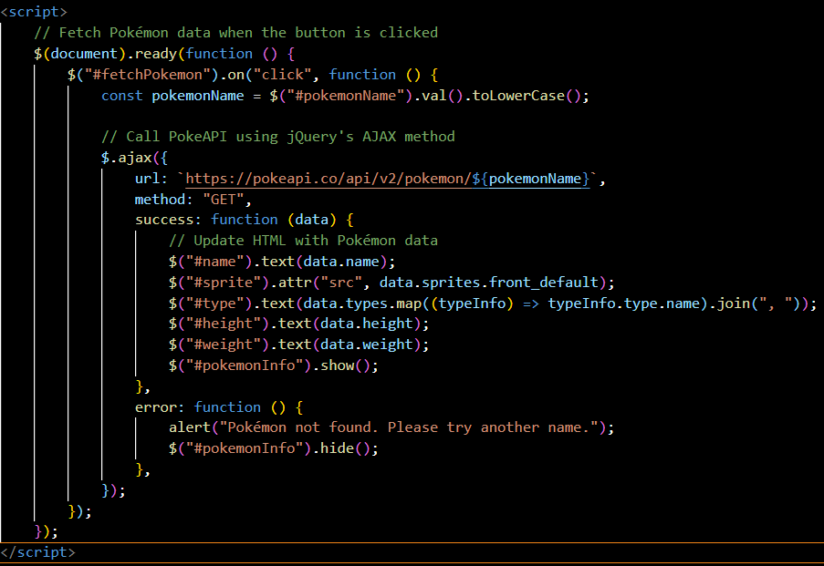
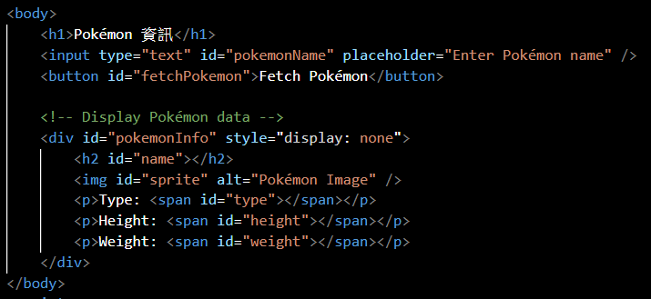
AJAX(Asynchronous JavaScript And XML)
搜尋寶可夢資訊。

Slide 18
超連結
設定超連結顏色：link-underline-顏色
設定超連結透明度
(Currying)

